Slide 1


泉众传媒直播案例

Slide 2







企业营销策划品牌
一站式整合传播服务商
公司简介
泉众（北京）传媒有限公司2012年组建团队，2015年3月公司注册成立。是一家集企业品牌创意策划、影视广告制作、平面包装设计、多平台品牌推、文化艺术交流、大众传播研究、大型活动策划、展览展示为一体一家营销策划广告公司。拥有一批荣获国际大奖及国家多项殊荣的资深导演、编导、摄影和平面设计师，组成一支传媒界精英团队。公司有渠道开发、市场销售、媒体运营的专业化团队，坚持“顶尖的策划，独特的视点，真诚的服务，我们与您共成长”的理念发展壮大。
作为中国本土较有影响力的综合性传媒公司，以诚信为基础，以客户利益为导向，致力于用镜头扩展企业形象，用画面塑造企业文化，用活动推广企业品牌，引领传媒风尚，汲取现代商业最先进的经营理念,为企业打造良好的社会形象及开拓市场推波助澜。

Slide 3
【泉众观点】
公司简介
●诚信、承诺
●创新、务实
●客户利益始终第一
●实效传播塑品牌
●服务优势
●专业优势
●价格优势
●执行优势

Slide 4
公司简介
经营内容
Management content
影视制作
广告创意
活动策划
媒介推广
航拍业务
视频电商

Slide 5


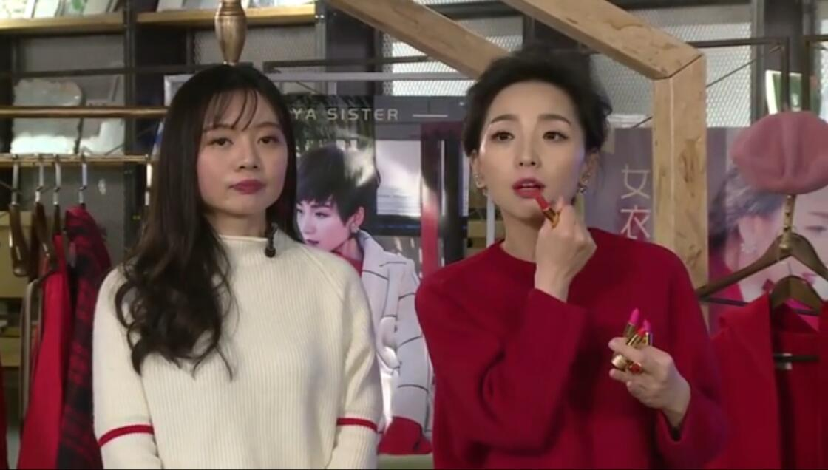

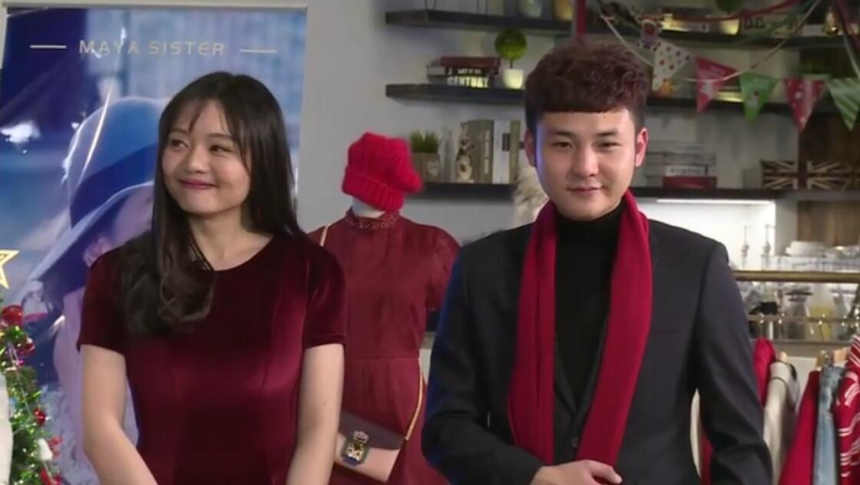
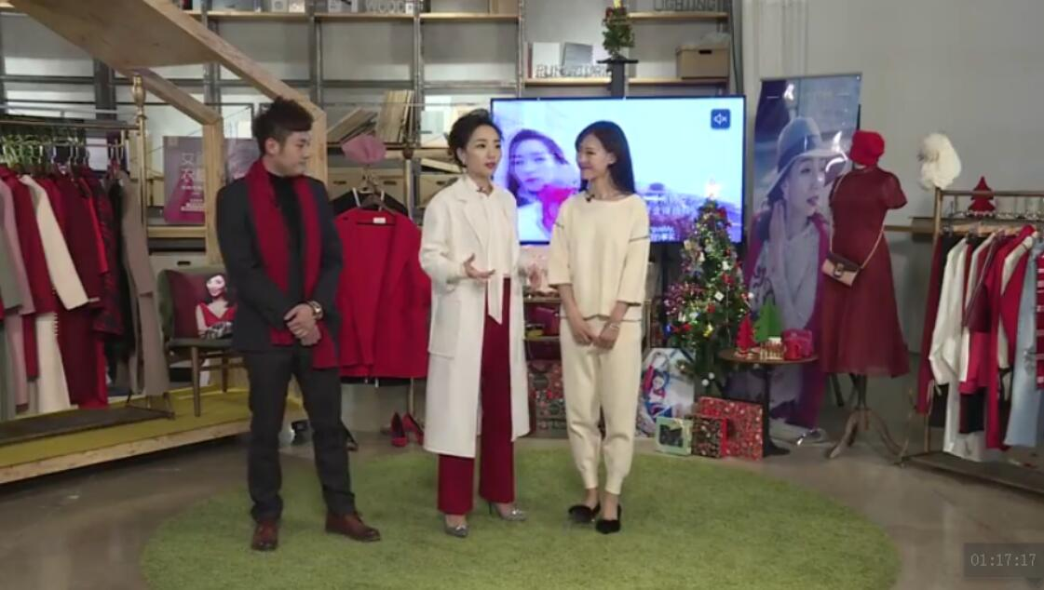
PGC节目直播
淘宝服装穿搭类直播节目
《爱尚玛雅》

Slide 6

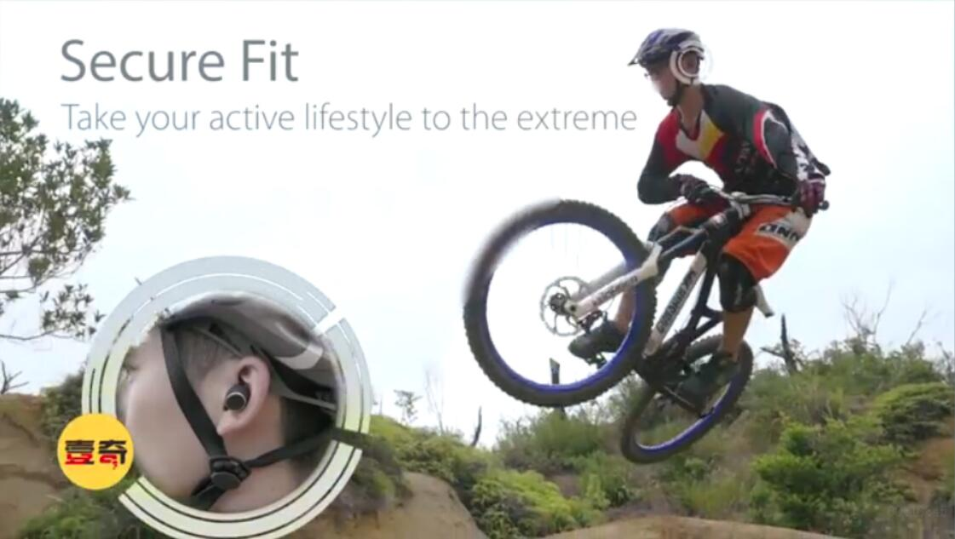

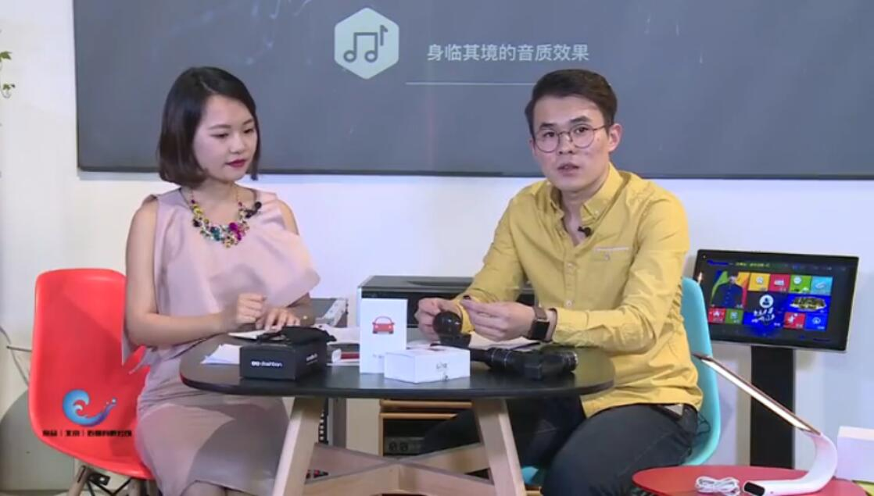
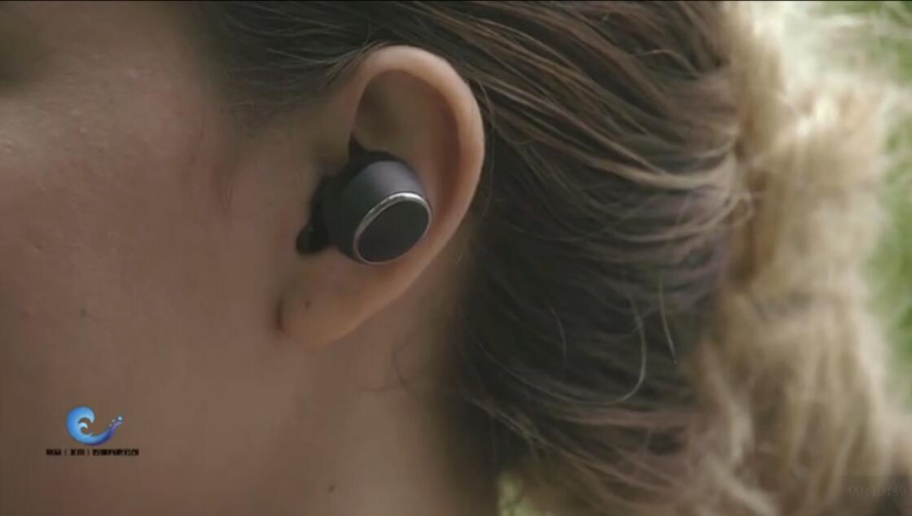
PGC节目直播
淘宝京东双直播
《壹奇好物》

Slide 7

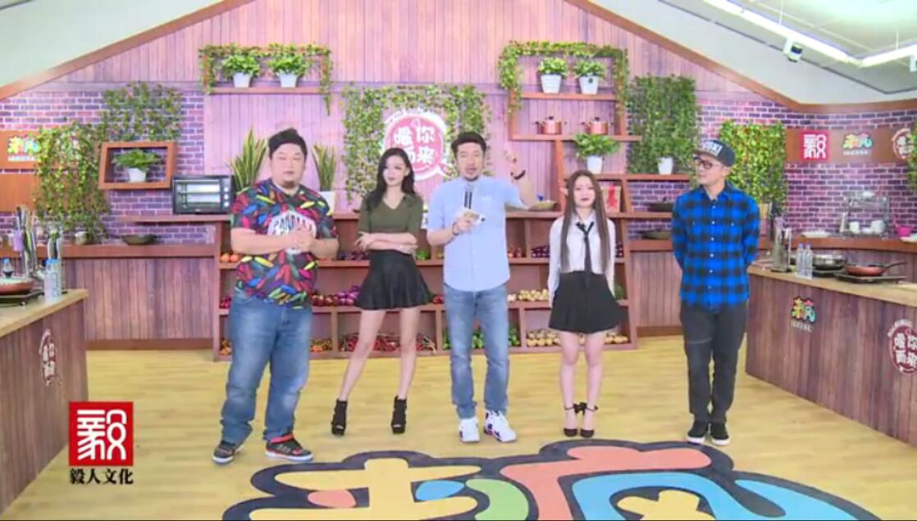

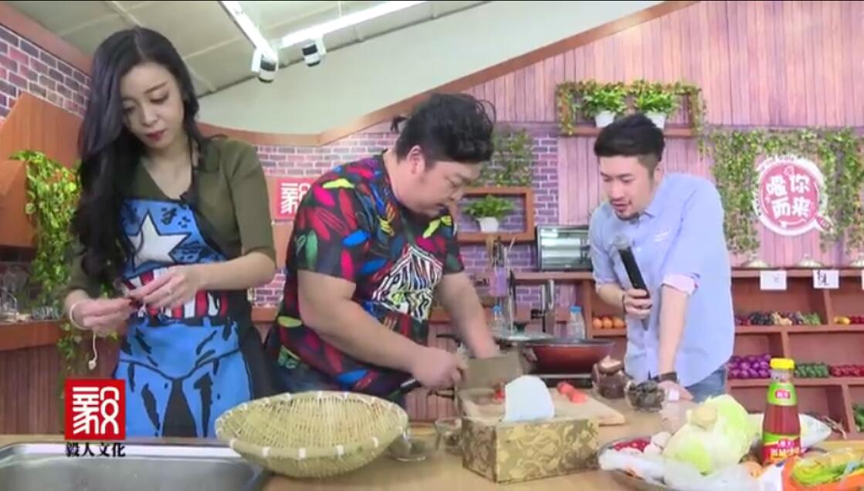
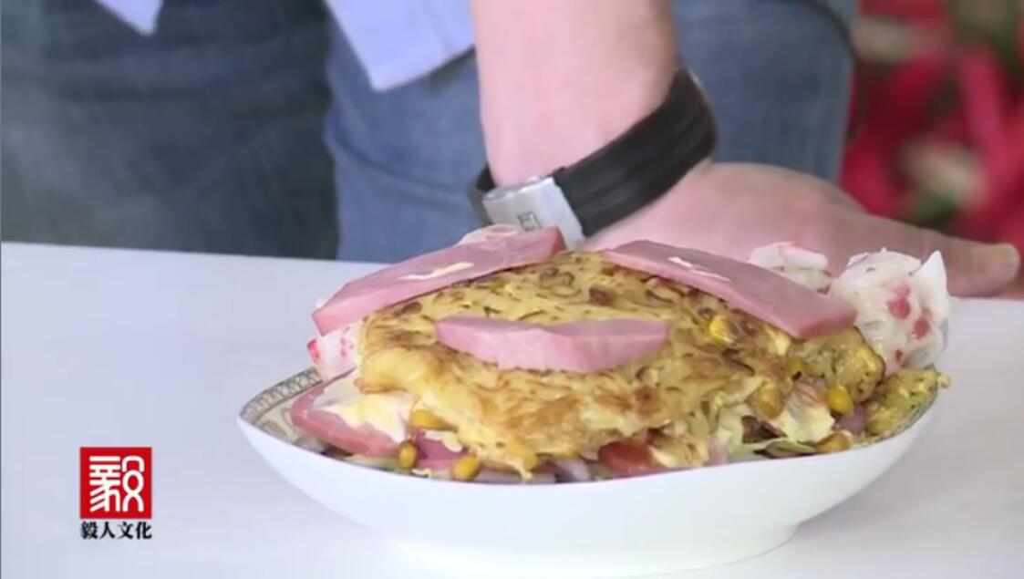
PGC节目直播
来疯综艺娱乐节目
《喂你而来》

Slide 8
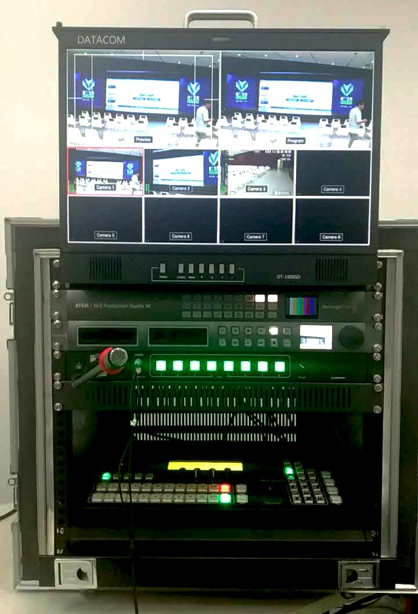
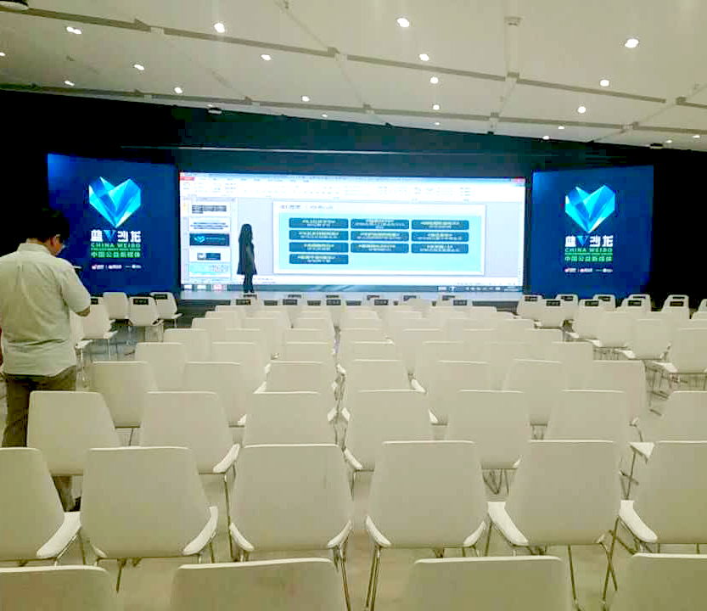

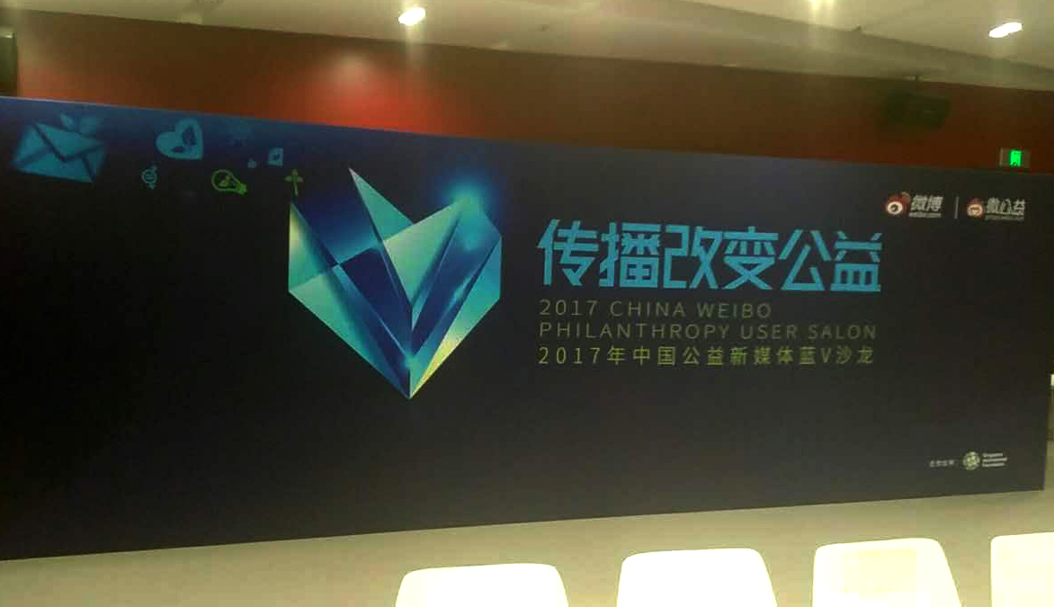
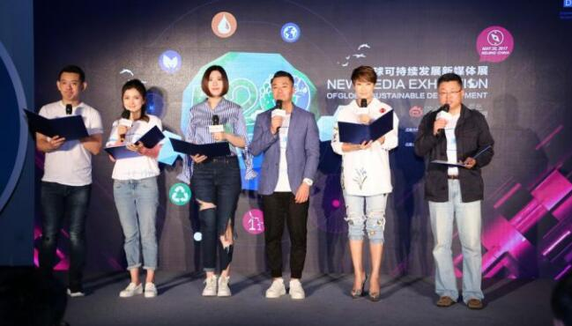
商业直播
项目二：新浪蓝V公益沙龙
项目一：520“爱每一天”

Slide 9
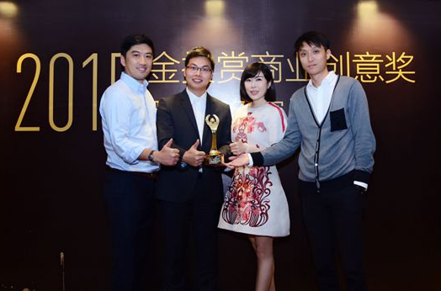
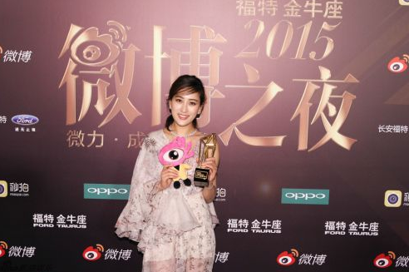
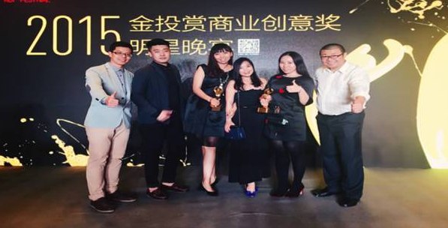

商业直播
项目四：金投赏颁奖典礼
项目三：新浪微博之夜

Slide 10
三机位节目直播方案
具体项目：
导播台：1500
摄像机：200*3=600
小蜜蜂：50*3=150
音频台：1000
摄像：600*3=1800
报价合计: 9650
音频：600
导演：1200
灯光：600
导播：800
推流师：600
交通餐饮：800
如有键盘手、道具、场地、嘉宾等特殊要求，其余支出另行计费

Slide 11

三机位节目直播方案
最终报价：
最终报价：9650
四机位/五机位在此基础上略有上调
负责人：李武华 15801527442

